Slide 1


Herzlich Willkommen
Grundlagenseminar -
„Kurzwaffe im jagdlichen Einsatz“
12.06.2026
© Landesjagd- und Naturschutzverband Hamburg – Bezirks-Jägergruppe Altona
Version 1.6

Slide 2
Agenda
Zeitansatz
Uhrzeiten (Anhalt)
01
Organisatorisches
20`
12.00 Uhr – 12.20 Uhr
02
Theorieteil
60`
12.20 Uhr – 13.20 Uhr
03
Pause
10`
13.20 Uhr – 13.30 Uhr
04
Trocken- und Praxistraining
90`
13.30 Uhr – 15.00 Uhr
05
Pause
30`
15.00 Uhr – 15.30 Uhr
06
Praktisches Schießen
120`
15.30 Uhr – 17.30 Uhr
07
Abschlussrunde
30`
17.30 Uhr – 18.00 Uhr
Grundlagenseminar – „Kurzwaffe im jagdlichen Einsatz“
© Landesjagd- und Naturschutzverband Hamburg – Bezirks-Jägergruppe Altona

Slide 3
Organisatorisches
01
Grundlagenseminar – „Kurzwaffe im jagdlichen Einsatz“
© Landesjagd- und Naturschutzverband Hamburg – Bezirks-Jägergruppe Altona

Slide 4
Organisatorisches
01
Kontrolle der Jagdscheine
02
Kurze Vorstellungsrunde (Name, Vorname, Grund der Teilnahme, bisherige Erfahrungen)
03
Einverständnis zum Duzen und zum „Anfassen“ zur Fehlerkorrektur während der praktischen Ausbildung
04
Klärung offener Fragen
Hinweis:
Verstöße gegen die Sicherheitsbestimmungen oder die Missachtung von Anweisungen durch die Trainer:innen und Aufsichten während der Waffenhandhabung oder während des Schießens führen zum Ausschluss von der weiteren Seminarteilnahme.
Grundlagenseminar – „Kurzwaffe im jagdlichen Einsatz“
© Landesjagd- und Naturschutzverband Hamburg – Bezirks-Jägergruppe Altona

Slide 5
Fragen / Anmerkungen
?!
Grundlagenseminar – „Kurzwaffe im jagdlichen Einsatz“
© Landesjagd- und Naturschutzverband Hamburg – Bezirks-Jägergruppe Altona

Slide 6
Theorieteil
02
Grundlagenseminar – „Kurzwaffe im jagdlichen Einsatz“
© Landesjagd- und Naturschutzverband Hamburg – Bezirks-Jägergruppe Altona

Slide 7
Agenda Theorieteil
01
Sicherheitsbestimmungen
02
Rechtliche Regelungen
03
Waffenrechtliche Begriffe
04
Anwendungsbereiche Kurzwaffe
05
Kurzwaffentypen
06
Arten von Waffenholstern
Grundlagenseminar – „Kurzwaffe im jagdlichen Einsatz“
© Landesjagd- und Naturschutzverband Hamburg – Bezirks-Jägergruppe Altona

Slide 8
Sicherheitsbestimmungen
01
Grundlagenseminar – „Kurzwaffe im jagdlichen Einsatz“
© Landesjagd- und Naturschutzverband Hamburg – Bezirks-Jägergruppe Altona

Slide 9
Allgemeine Sicherheitsbestimmungen
01
Jede Waffe ist als geladen zu betrachten.
02
Die Waffe ist nie auf etwas zu richten, was man nicht treffen will.
03
Der Abzugsfinger berührt den Abzug erst, wenn das Visier auf das Ziel gerichtet ist.
04
Die Schützin / der Schütze muss sich ihres / seines Zieles sicher sein.
Grundlagenseminar – „Kurzwaffe im jagdlichen Einsatz“
© Landesjagd- und Naturschutzverband Hamburg – Bezirks-Jägergruppe Altona

Slide 10
Sicherheitsbestimmungen auf Schießständen des DJV
Schusswaffen dürfen nur auf den Schützenständen ge- und entladen werden. Dabei müssen die Mündungen der Waffen mit feststehenden Läufen bzw. Kipplaufwaffen beim Öffnen und beim Schließen in die vorgeschriebene Schussrichtung zeigen.
01
Kurzwaffen sind ausnahmslos im Behältnis (Futteral oder Koffer) zu transportieren und sind erst auf den Schützenständen aus den Behältnissen zu entnehmen. Die Waffen sind zu öffnen und müssen dabei in die vorgeschriebene Schussrichtung weisen.
02
03
Mit dem Schießen darf erst begonnen werden, wenn die Standaufsicht das Schießen freigibt.
Grundlagenseminar – „Kurzwaffe im jagdlichen Einsatz“
© Landesjagd- und Naturschutzverband Hamburg – Bezirks-Jägergruppe Altona

Slide 11
Rechtliche Regelungen
02
Grundlagenseminar – „Kurzwaffe im jagdlichen Einsatz“
© Landesjagd- und Naturschutzverband Hamburg – Bezirks-Jägergruppe Altona

Slide 12
Rechtliche Regelungen - Überblick
01
01
Waffengesetz (WaffG)
Waffengesetz (WaffG)
02
02
Anlagen zum Waffengesetz (Anlage 1 und Anlage 2)
Anlagen zum Waffengesetz (Anlage 1 und Anlage 2)
03
03
Allgemeine Waffengesetz-Verordnung (AWaffV)
Allgemeine Waffengesetz-Verordnung (AWaffV)
04
04
Allgemeine Verwaltungsvorschrift zum Waffengesetz (WaffVwV)
Allgemeine Verwaltungsvorschrift zum Waffengesetz (WaffVwV)
05
05
Unfallverhütungsvorschrift Jagd (VSG 4.4)
Unfallverhütungsvorschrift Jagd (VSG 4.4)
06
06
DJV- Schießstandordnung und Schießvorschrift (DJV)
DJV- Schießstandordnung und Schießvorschrift (DJV)
07
07
Bundesjagdgesetz (BJgdG)
Grundlagenseminar – „Kurzwaffe im jagdlichen Einsatz“
© Landesjagd- und Naturschutzverband Hamburg – Bezirks-Jägergruppe Altona

Slide 13
Kurzwaffen- und Munitionserwerb
01
§ 13 Abs. 2 WaffG: Bei Jägern, (…) erfolgt keine Prüfung der Voraussetzungen (…) für den Erwerb und Besitz von Langwaffen und zwei Kurzwaffen, (…).
02
Zu § 13 WaffVwV: Der Erwerb von Kurzwaffen bedarf der vorherigen behördlichen Erlaubnis (Voreintrag in WBK).
03
§ 13 Abs. 5 WaffG: Jäger bedürfen für den Erwerb und Besitz von Munition für Langwaffen (…) keiner Erlaubnis, sofern sie nicht nach dem Bundesjagdgesetz in der jeweiligen Fassung verboten ist.
04
Umkehrschluss:
Munition für Kurzwaffen: Erwerbsberechtigung muss in der WBK eingetragen sein. Erwerb nur möglich für die eingetragenen Kurzwaffen in der WBK.
Grundlagenseminar – „Kurzwaffe im jagdlichen Einsatz“
© Landesjagd- und Naturschutzverband Hamburg – Bezirks-Jägergruppe Altona

Slide 14
Kurzwaffen- und Munitionstransport I
01
§ 12 Abs. 3 WaffG: Einer Erlaubnis zum Führen von Waffen bedarf nicht, wer
1. diese mit Zustimmung eines anderen in dessen Wohnung, Geschäftsräumen oder befriedetem Besitztum oder dessen Schießstätte zu einem von seinem Bedürfnis umfassten Zweck oder im Zusammenhang damit führt;
2. diese nicht schussbereit und nicht zugriffsbereit von einem Ort zu einem anderen Ort befördert, sofern der Transport der Waffe zu einem von seinem Bedürfnis umfassten Zweck oder im Zusammenhang damit erfolgt;
Zu § 12 Abs. 3 WaffVwV: Jäger dürfen Jagdwaffen auf dem Weg z.B. von ihrer Wohnung in das Revier zum Zwecke der befugten Jagdausübung, zur Ausbildung von Jagdhunden, zum Jagdschutz oder zum Forstschutz nicht schussbereit führen.
02
Grundlagenseminar – „Kurzwaffe im jagdlichen Einsatz“
© Landesjagd- und Naturschutzverband Hamburg – Bezirks-Jägergruppe Altona

Slide 15
Kurzwaffen- und Munitionstransport II
Zu § 12 Abs. 3 WaffVwV: Ein Jäger darf Jagdwaffen nur zur befugten Jagdausübung einschließlich des Ein- und Anschießens im Revier, zur Ausbildung von Jagdhunden im Revier und zum Jagdschutz oder zum Forstschutz uneingeschränkt führen.
03
Zu § 12 Abs. 3 WaffVwV: Der Jäger darf die Jagdwaffen auch im Zusammenhang mit diesen Tätigkeiten, z.B. auf dem direkten Hin- und Rückweg zum Jagdrevier zum Zwecke der befugten Jagdausübung führen, allerdings darf die Waffe nicht schussbereit sein. Sie darf lediglich zugriffsbereit sein.
04
05
Zu § 12 Abs. 3 WaffVwV: (…) dürfen die Schusswaffen beim Transport zum Schießstand oder Büchsenmacher weder schuss- noch zugriffsbereit sein; dies gilt auch für den Transport durch Jäger.
Grundlagenseminar – „Kurzwaffe im jagdlichen Einsatz“
© Landesjagd- und Naturschutzverband Hamburg – Bezirks-Jägergruppe Altona

Slide 16
Kurzwaffen- und Munitionsaufbewahrung
§ 36 Abs. 1 WaffG: Wer Waffen oder Munition besitzt, hat die erforderlichen Vorkehrungen zu treffen, um zu verhindern, dass diese Gegenstände abhanden kommen oder Dritte sie unbefugt an sich nehmen.
01
02
§ 13 Abs. 2 Nr. 3 a) und c) AWaffV: Sicherheitsbehältnis Widerstandsgrad 0 unter 200 Kilogramm:
Bis zu 5 Kurzwaffen und zusätzlich Munition.
03
§ 13 Abs. 2 Nr. 4 a) und c) AWaffV: Sicherheitsbehältnis Widerstandsgrad 0 und mindestens 200 Kilogramm: Bis zu 10 Kurzwaffen und zusätzlich Munition.
04
§ 13 Abs. 2 Nr. 5 a) und c) AWaffV: Sicherheitsbehältnis Widerstandsgrad 1: Unbegrenzte Anzahl von Lang- und Kurzwaffen und zusätzlich Munition.
Grundlagenseminar – „Kurzwaffe im jagdlichen Einsatz“
© Landesjagd- und Naturschutzverband Hamburg – Bezirks-Jägergruppe Altona

Slide 17
Waffenrechtliche Begriffe
03
Grundlagenseminar – „Kurzwaffe im jagdlichen Einsatz“
© Landesjagd- und Naturschutzverband Hamburg – Bezirks-Jägergruppe Altona

Slide 18
Waffenrechtliche Begriffe
01
Kurzwaffe
02
„Zugriffsbereit“
03
„Waffe führen“
04
„Schussbereit“
Grundlagenseminar – „Kurzwaffe im jagdlichen Einsatz“
© Landesjagd- und Naturschutzverband Hamburg – Bezirks-Jägergruppe Altona

Slide 19
Kurzwaffe
Definition nach Anlage 1, Abschnitt 1, Unterabschnitt 1Nr. 2.5 WaffG
Langwaffen; dies sind Schusswaffen, deren Lauf und Verschluss in geschlossener Stellung insgesamt länger als 30 cm sind und deren kürzeste bestimmungsgemäß verwendbare Gesamtlänge 60 cm überschreitet; Kurzwaffen sind alle anderen Schusswaffen.
Grundlagenseminar – „Kurzwaffe im jagdlichen Einsatz“
© Landesjagd- und Naturschutzverband Hamburg – Bezirks-Jägergruppe Altona

Slide 20
„Zugriffsbereit“
Anlage 1 Abschnitt 2 Nr. 13 WaffG
Im Sinne des Waffengesetzes ist eine Schusswaffe zugriffsbereit, wenn sie unmittelbar in Anschlag gebracht werden kann; sie ist nicht zugriffsbereit, wenn sie in einem verschlossenen Behältnis mitgeführt wird.
Zu Anlage 1 Abschnitt 2 Nr. 13 (WaffVwV)
Nach der gewählten Definition ist eine Waffe zugriffsbereit, wenn sie unmittelbar – also mit wenigen schnellen Handgriffen – in Anschlag gebracht werden kann. Als Faustformel lässt sich sagen, dass eine Waffe zugriffsbereit ist, wenn sie mit weniger als drei Handgriffen in unter drei Sekunden in Anschlag gebracht werden kann. Dies ist z.B. der Fall, wenn die Waffe am Körper in einem Holster getragen oder im PKW in unmittelbarer, leicht zugänglicher Reichweite des Fahrers ohne weitere Umhüllung in der Türablage oder im nur geschlossenen, aber nicht verschlossenen Handschuhfach mitgeführt wird.
Grundlagenseminar – „Kurzwaffe im jagdlichen Einsatz“
© Landesjagd- und Naturschutzverband Hamburg – Bezirks-Jägergruppe Altona

Slide 21
Waffen „führen“
Anlage 1 Abschnitt 2 Nr. 4 WaffG
Im Sinne des Waffengesetzes führt eine Waffe, wer die tatsächliche Gewalt darüber außerhalb der eigenen Wohnung, Geschäftsräume, des eigenen befriedeten Besitztums oder einer Schießstätte ausübt.
Zu Anlage 1 Abschnitt 2 Nr. 4 (WaffVwV)
Für den Begriff des Führens kommt es nicht darauf an, ob jemand eine Waffe in der Absicht, mit ihr ausgerüstet zu sein, bei sich hat. Ebenso wenig wird darauf abgestellt, ob die Waffe zugriffsbereit oder schussbereit ist oder ob zugehörige Munition oder Geschosse mitgeführt werden. Unerheblich ist hierbei auch, ob die Waffe funktionsfähig ist.
Grundlagenseminar – „Kurzwaffe im jagdlichen Einsatz“
© Landesjagd- und Naturschutzverband Hamburg – Bezirks-Jägergruppe Altona

Slide 22
„Schussbereit“
Anlage 1 Abschnitt 2 Nr. 12 WaffG
Im Sinne des Waffengesetzes ist eine Waffe schussbereit, wenn sie geladen ist, das heißt, dass Munition oder Geschosse in der Trommel, im in die Waffe eingefügten Magazin oder im Patronen- oder Geschosslager sind, auch wenn sie nicht gespannt ist.
Grundlagenseminar – „Kurzwaffe im jagdlichen Einsatz“
© Landesjagd- und Naturschutzverband Hamburg – Bezirks-Jägergruppe Altona

Slide 23
Fragen / Anmerkungen
?!
Grundlagenseminar – „Kurzwaffe im jagdlichen Einsatz“
© Landesjagd- und Naturschutzverband Hamburg – Bezirks-Jägergruppe Altona

Slide 24
Fragen / Anmerkungen
?!
Grundlagenseminar – „Kurzwaffe im jagdlichen Einsatz“
© Landesjagd- und Naturschutzverband Hamburg – Bezirks-Jägergruppe Altona

Slide 25
Anwendungsbereiche Kurzwaffe
04
Grundlagenseminar – „Kurzwaffe im jagdlichen Einsatz“
© Landesjagd- und Naturschutzverband Hamburg – Bezirks-Jägergruppe Altona

Slide 26
Anwendungsbereiche Kurzwaffe - Überblick
01
Fangschuss
02
Fallenjagd
03
Jagdschutz / Eigenschutz
04
Eigenschutz gegenüber wilden Tieren
05
Notwehr / Nothilfe, Entschuldigender Notstand
Grundlagenseminar – „Kurzwaffe im jagdlichen Einsatz“
© Landesjagd- und Naturschutzverband Hamburg – Bezirks-Jägergruppe Altona

Slide 27
Anwendungsbereiche Kurzwaffe - Verbote
Hinweis
Nach § 19 Abs. 1 Nr. 2d BJgdG ist es verboten, auf Wild mit Pistolen oder Revolvern zu schießen,
ausgenommen im Falle der Bau- und Fallenjagd sowie zur Abgabe von Fangschüssen, wenn die Mündungsenergie der Geschosse mindestens 200 Joule beträgt.
Grundlagenseminar – „Kurzwaffe im jagdlichen Einsatz“
© Landesjagd- und Naturschutzverband Hamburg – Bezirks-Jägergruppe Altona

Slide 28
Anwendungsbereiche Kurzwaffe
01
Fangschuss
Als Fangschuss wird (…) derjenige Schuss bezeichnet, welcher abgegeben wird, um schwer verletztes oder nicht unmittelbar tödlich getroffenes Wild zu erlegen. Der Fangschuss steht oft am Ende einer Nachsuche oder nach einem Verkehrsunfall, bei dem Wild verletzt wurde und deshalb von seinem Leid erlöst werden muss. (…)
§ 22a Abs. 1 BJgdG: Um krankgeschossenes Wild vor vermeidbaren Schmerzen oder Leiden zu bewahren, ist dieses unverzüglich zu erlegen; das gleiche gilt für schwerkrankes Wild, es sei denn, dass es genügt und möglich ist, es zu fangen und zu versorgen.
Grundlagenseminar – „Kurzwaffe im jagdlichen Einsatz“
© Landesjagd- und Naturschutzverband Hamburg – Bezirks-Jägergruppe Altona

Slide 29
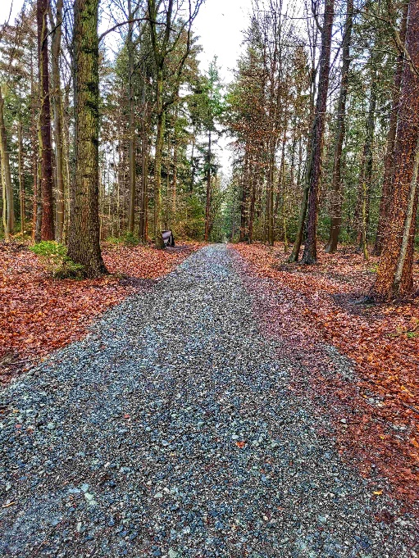
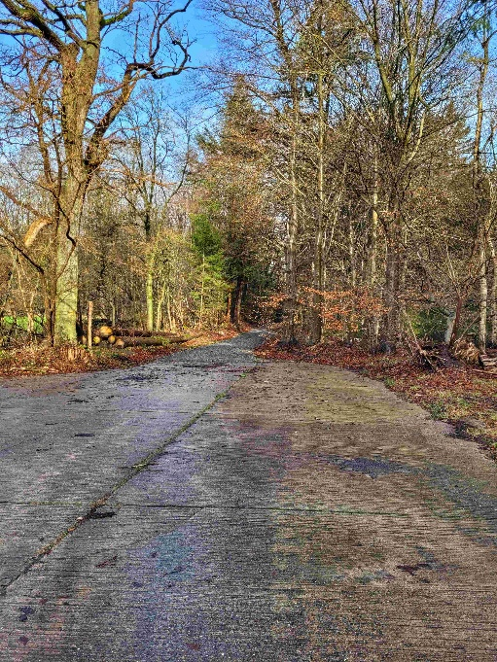
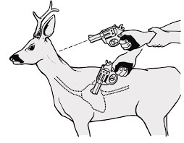
Anwendungsbereiche Kurzwaffe
01
Fangschuss
Pistolen | Revolver
9 mm x 19 | .357 Magnum
.40 S&W | .41 Magnum
.45 ACP | .44 Magnum
 | .38 Special
Heintges E-Learning
Grundlagenseminar – „Kurzwaffe im jagdlichen Einsatz“
© Landesjagd- und Naturschutzverband Hamburg – Bezirks-Jägergruppe Altona

Slide 30
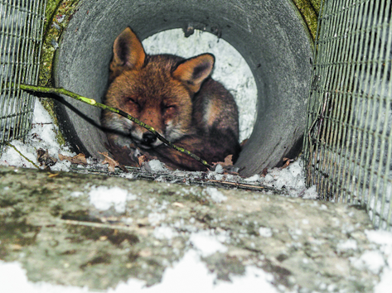
Anwendungsbereiche Kurzwaffe
02
Fallenjagd
Pistolen | Revolver
6,35 mm Browning | .22 lr ; .22 lfb
Grundlagenseminar – „Kurzwaffe im jagdlichen Einsatz“
© Landesjagd- und Naturschutzverband Hamburg – Bezirks-Jägergruppe Altona

Slide 31
Anwendungsbereiche Kurzwaffe
03
Jagdschutz / Eigenschutz
§ 23 BJgdG: Der Jagdschutz umfasst nach näherer Bestimmung durch die Länder den Schutz des Wildes insbesondere vor Wilderern (…)
Pistolen | Revolver
9 mm x 19 | .357 Magnum
.40 S&W | .41 Magnum
.45 ACP | .44 Magnum
 | .38 Special
§ 31 Abs. 1 Nr. 1 LJgdG Sachsen-Anhalt: Personen, die in einem Jagdbezirk unberechtigt jagen oder eine sonstige Zuwiderhandlung gegen jagdrechtliche Vorschriften begehen oder außerhalb der zum allgemeinen Einsatz bestimmten Wege zur Jagd ausgerüstet angetroffen werden, anzuhalten, ihnen gefangenes oder erlegtes Wild, Schuß- und sonstige Waffen, Jagd- und Fanggeräte, Hunde und Frettchen abzunehmen und die Identität ihrer Person festzustellen.
Grundlagenseminar – „Kurzwaffe im jagdlichen Einsatz“
© Landesjagd- und Naturschutzverband Hamburg – Bezirks-Jägergruppe Altona

Slide 32
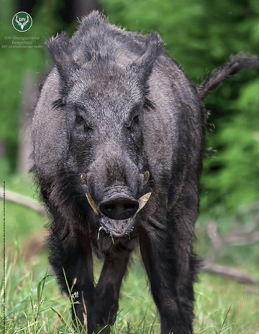

Anwendungsbereiche Kurzwaffe
04
Eigenschutz gegenüber wilden Tieren
Pistolen | Revolver
9 mm x 19 | .357 Magnum
.40 S&W | .41 Magnum
.45 ACP | .44 Magnum
Grundlagenseminar – „Kurzwaffe im jagdlichen Einsatz“
© Landesjagd- und Naturschutzverband Hamburg – Bezirks-Jägergruppe Altona

Slide 33
Anwendungsbereiche Kurzwaffe
05
Notwehr / Nothilfe, Entschuldigender Notstand
§ 32 Abs. 2 StGB: Notwehr ist die Verteidigung, die erforderlich ist, um einen gegenwärtigen rechtswidrigen Angriff von sich oder einem anderen abzuwenden.
§ 35 Abs. 1 StGB: Wer in einer gegenwärtigen, nicht anders abwendbaren Gefahr für Leben, Leib oder Freiheit eine rechtswidrige Tat begeht, um die Gefahr von sich, einem Angehörigen oder einer anderen ihm nahestehenden Person abzuwenden, handelt ohne Schuld. Dies gilt nicht, soweit dem Täter nach den Umständen, namentlich weil er die Gefahr selbst verursacht hat (…).
Grundlagenseminar – „Kurzwaffe im jagdlichen Einsatz“
© Landesjagd- und Naturschutzverband Hamburg – Bezirks-Jägergruppe Altona

Slide 34
Kurzwaffentypen
05
Grundlagenseminar – „Kurzwaffe im jagdlichen Einsatz“
© Landesjagd- und Naturschutzverband Hamburg – Bezirks-Jägergruppe Altona

Slide 35
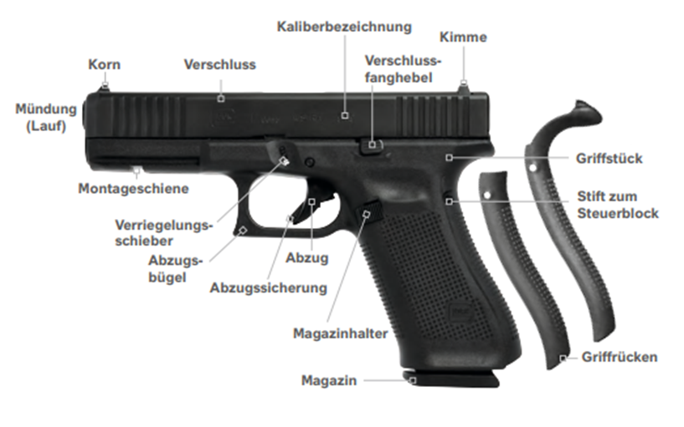
Pistolen
Bauteile
Mündung, Korn, Verschluss, Entriegelungshebel, Kimme, (Sicherung), (Hahn), Montageverriegelung, Abzug, Abzugsbügel, Magazinhalter, Magazin, Griffstück
01
Grundlagenseminar – „Kurzwaffe im jagdlichen Einsatz“
© Landesjagd- und Naturschutzverband Hamburg – Bezirks-Jägergruppe Altona

Slide 36
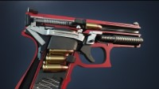
Pistolen
02
Funktionsweise
Grundlagenseminar – „Kurzwaffe im jagdlichen Einsatz“
© Landesjagd- und Naturschutzverband Hamburg – Bezirks-Jägergruppe Altona

Slide 37
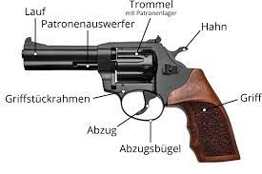
Revolver
Bauteile
Lauf, Patronenauswerfer, Trommel mit Patronenlager, Hahn, Griffstückrahmen, Abzug, Abzugsbügel, Griff
01
Grundlagenseminar – „Kurzwaffe im jagdlichen Einsatz“
© Landesjagd- und Naturschutzverband Hamburg – Bezirks-Jägergruppe Altona

Slide 38
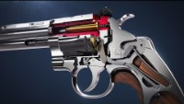
Revolver
02
Funktionsweise
Grundlagenseminar – „Kurzwaffe im jagdlichen Einsatz“
© Landesjagd- und Naturschutzverband Hamburg – Bezirks-Jägergruppe Altona

Slide 39
Sicherungssysteme
Pistolen | Revolver
ggf. Abzugssicherung | Keine, ggf. Fallsicherung
ggf. Schlagbolzensicherung | Konstruktionsbedingt lassen sich in einem Revolver stärkere Kaliber schießen
ggf. Fallsicherung | verfügen über weniger beweglicher Teile und somit über weniger potenzieller Verschleißteile
ggf. Manuelle Sicherung
Grundlagenseminar – „Kurzwaffe im jagdlichen Einsatz“
© Landesjagd- und Naturschutzverband Hamburg – Bezirks-Jägergruppe Altona

Slide 40
Vor- und Nachteile von Pistolen und Revolvern
Pistolen | Revolver
Pistolen mit Polymergriffstücken sind deutlich leichter | bieten weniger Potenzial für Waffenstörungen
höhere Magazinkapazität | konstruktionsbedingt lassen sich in einem Revolver stärkere Kaliber schießen
tendenziell mehr Holster, Aftermarket-, Ersatz- und Tuningteile | verfügen über weniger beweglicher Teile und somit über weniger potenzieller Verschleißteile
flachere Bauweise
Grundlagenseminar – „Kurzwaffe im jagdlichen Einsatz“
© Landesjagd- und Naturschutzverband Hamburg – Bezirks-Jägergruppe Altona

Slide 41
Abzüge
Single-Action (außenliegender Hahn) | Double-Action (Spannabzug) | DAO (Double Action Only)
Direkt Abzug, einfachstes Abzugssystem | Durch ziehen des Abzuges wird der Hahn gespannt bis sich der Schuss löst | Spannen und Abschlagen des Hahnes nur durch das Betätigen des Double-Action-System-Abzugs möglich
Vor dem nächsten Schuss muss der Hahn stets von Hand neu gespannt werden | Bei Revolvern wird zusätzlich die Trommel weitergedreht | Waffe kann ungespannt und ohne weitere Sicherungsbetätigung schussbereit geführt werden
 | Bei Pistolen wird jeder weitere Schuss entsprechend dem Single-Action-Abzug ausgelöst | gleichbleibender Abzugswiderstand bei jedem Schuss
Grundlagenseminar – „Kurzwaffe im jagdlichen Einsatz“
© Landesjagd- und Naturschutzverband Hamburg – Bezirks-Jägergruppe Altona

Slide 42
Fragen / Anmerkungen
?!
Grundlagenseminar – „Kurzwaffe im jagdlichen Einsatz“
© Landesjagd- und Naturschutzverband Hamburg – Bezirks-Jägergruppe Altona

Slide 43
Kurzwaffenholster
06
Grundlagenseminar – „Kurzwaffe im jagdlichen Einsatz“
© Landesjagd- und Naturschutzverband Hamburg – Bezirks-Jägergruppe Altona

Slide 44
Kurzwaffen - Holsterlevel
Bei Holstern für Kurzwaffen wird grundsätzlich zwischen 3 Sicherheitsleveln unterschieden:
01
Level 1: Die Waffe wird durch Klemmwirkung im Holster gehalten, der Abzug ist vor Fremdauslösung gesichert (vom Holstermaterial umschlossen).
02
Level 2: Die Waffe wird durch eine separat zu bedienende Sicherung vor dem Entreißen aus dem Holster geschützt.
03
Level 3: Die Waffe wird ergänzend zum Level 2 Schutz im Holster zusätzlich durch eine separat zu bedienende Sicherung gehalten.
Grundlagenseminar – „Kurzwaffe im jagdlichen Einsatz“
© Landesjagd- und Naturschutzverband Hamburg – Bezirks-Jägergruppe Altona

Slide 45
Kurzwaffen – Trageweisen I
01
Verdeckt (concealed) oder offen (open carry)
02
IWB (inside the waistband) / OWB (outside the waistband)
03
High-, Mid-, Low-Ride
04
Cross-Draw (Überkreuzziehen)
Grundlagenseminar – „Kurzwaffe im jagdlichen Einsatz“
© Landesjagd- und Naturschutzverband Hamburg – Bezirks-Jägergruppe Altona

Slide 46
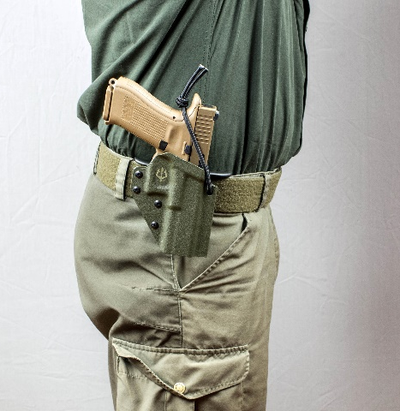
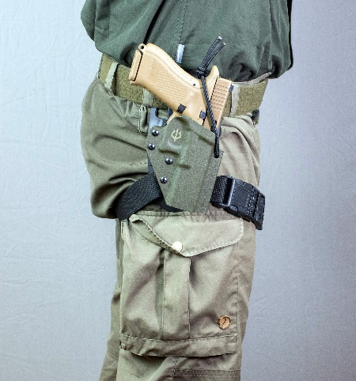
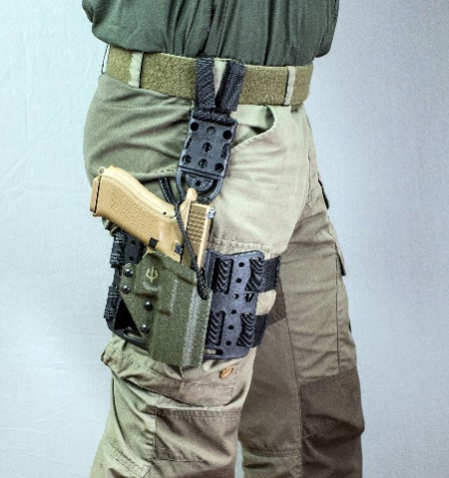
Kurzwaffen – Trageweisen II (Beispiele)
01
High-Ride
02
Mid-Ride
03
Low-Ride
Vorteile:
- verdecktes Tragen möglich
Nachteile:
- langsamer Zugriff
- Kleidung könnte ergriffen werden
Vorteile:
- verdecktes (bedingt) und offenes Tragen möglich
Nachteile:
- beim verdeckten Tragen langsamer Zugriff
- Kleidung könnte ergriffen werden
- Kleidung (Jacke) muss angepasst sein
Vorteile:
- sehr schneller Zugriff
Nachteile:
- kein verdecktes Tragen möglich
- Beintasche kann nicht verwendet werden
- „martialisches Aussehen“
Grundlagenseminar – „Kurzwaffe im jagdlichen Einsatz“
© Landesjagd- und Naturschutzverband Hamburg – Bezirks-Jägergruppe Altona

Slide 47
8 Faktoren für den präzisen Schuss
01
Waffenhaltung / Waffengriff
05
Abzugskontrolle
02
Stand (Körperstellung) / Anschlag
06
Atmung
03
Visierbild
07
Blick durch das Feuer (Erkennen Abkommen)
04
Zielen
08
Reproduktion
Grundlagenseminar – „Kurzwaffe im jagdlichen Einsatz“
© Landesjagd- und Naturschutzverband Hamburg – Bezirks-Jägergruppe Altona

Slide 48
Fragen / Anmerkungen
?!
Grundlagenseminar – „Kurzwaffe im jagdlichen Einsatz“
© Landesjagd- und Naturschutzverband Hamburg – Bezirks-Jägergruppe Altona

Slide 49
Pause (10‘)
03
Grundlagenseminar – „Kurzwaffe im jagdlichen Einsatz“
© Landesjagd- und Naturschutzverband Hamburg – Bezirks-Jägergruppe Altona

Slide 50
Trocken- und Praxistraining
04
Grundlagenseminar – „Kurzwaffe im jagdlichen Einsatz“
© Landesjagd- und Naturschutzverband Hamburg – Bezirks-Jägergruppe Altona

Slide 51
Agenda Trocken- und Praxistraining
01
Sicherheitsüberprüfung an allen Kurzwaffen
06
Zielvorgang
02
Waffe zerlegen und zusammensetzen
07
Zielfehler
03
Waffenhaltung
08
Atmung
04
08
Ladetätigkeiten
Stand / Anschlag
05
Abzugskontrolle
Grundlagenseminar – „Kurzwaffe im jagdlichen Einsatz“
© Landesjagd- und Naturschutzverband Hamburg – Bezirks-Jägergruppe Altona

Slide 52
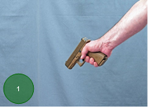
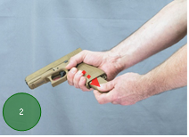
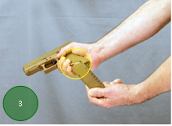
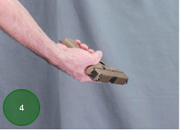
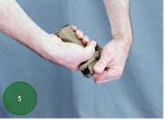
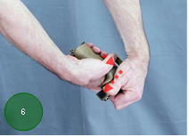
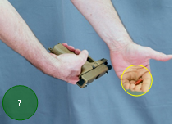
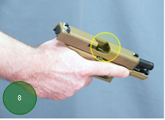
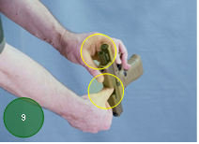
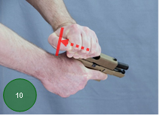
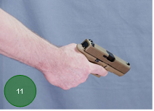
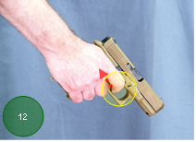
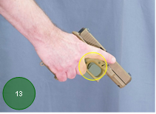
Sicherheitsüberprüfung
Grundlagenseminar – „Kurzwaffe im jagdlichen Einsatz“
© Landesjagd- und Naturschutzverband Hamburg – Bezirks-Jägergruppe Altona

Slide 53
Waffe zerlegen und zusammensetzen
Individuell nach Waffentyp und Art gemäß Bedienungsanleitung.
Grundlagenseminar – „Kurzwaffe im jagdlichen Einsatz“
© Landesjagd- und Naturschutzverband Hamburg – Bezirks-Jägergruppe Altona

Slide 54
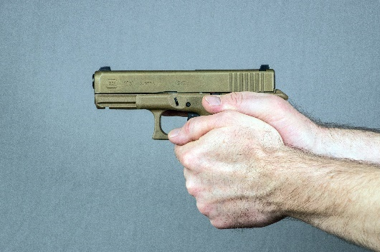
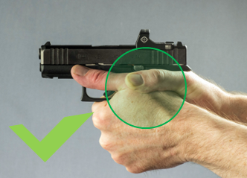
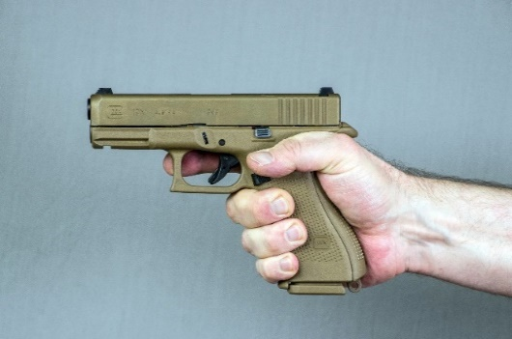
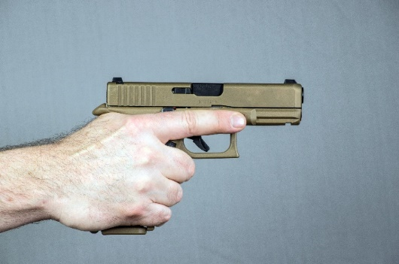
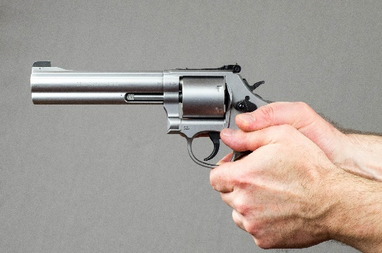
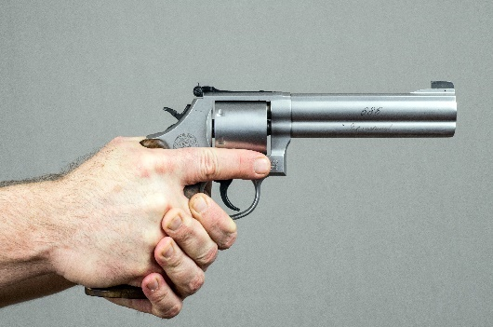
Waffenhaltung I
Korrekte Haltung
Grundlagenseminar – „Kurzwaffe im jagdlichen Einsatz“
© Landesjagd- und Naturschutzverband Hamburg – Bezirks-Jägergruppe Altona

Slide 55
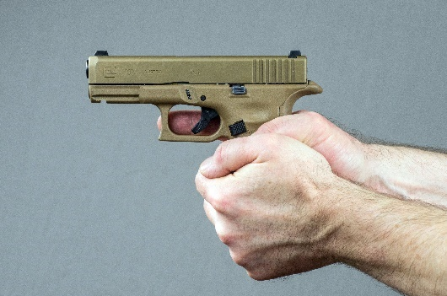
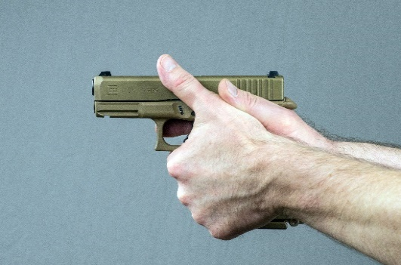
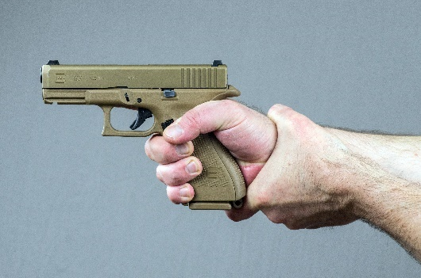
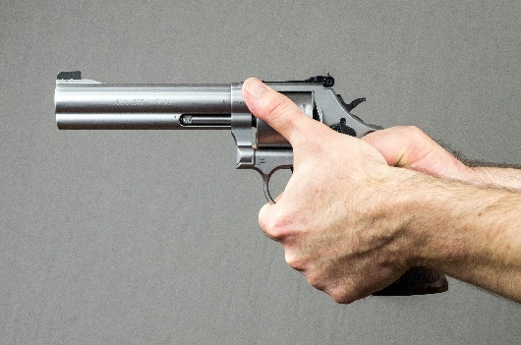
Waffenhaltung II
Falsche Haltung
Grundlagenseminar – „Kurzwaffe im jagdlichen Einsatz“
© Landesjagd- und Naturschutzverband Hamburg – Bezirks-Jägergruppe Altona

Slide 56
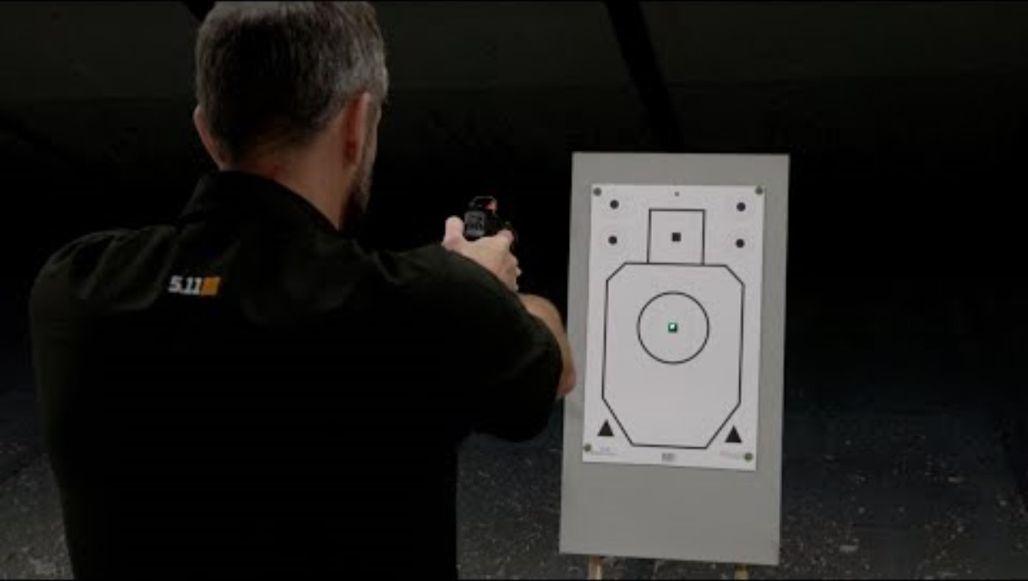
Stand (NPoA)
Grundlagenseminar – „Kurzwaffe im jagdlichen Einsatz“
© Landesjagd- und Naturschutzverband Hamburg – Bezirks-Jägergruppe Altona

Slide 57
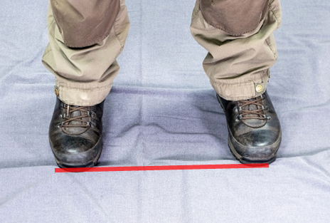
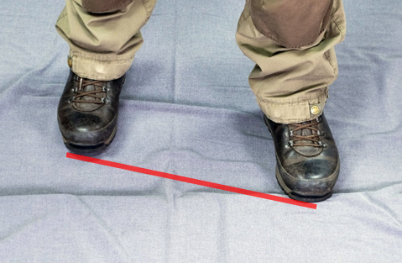
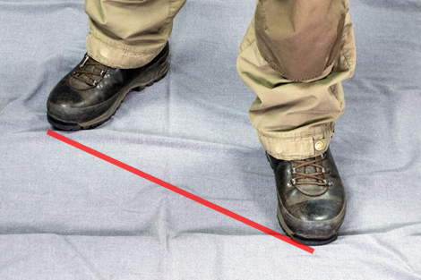
Stand (NPoA)
Grundlagenseminar – „Kurzwaffe im jagdlichen Einsatz“
© Landesjagd- und Naturschutzverband Hamburg – Bezirks-Jägergruppe Altona

Slide 58
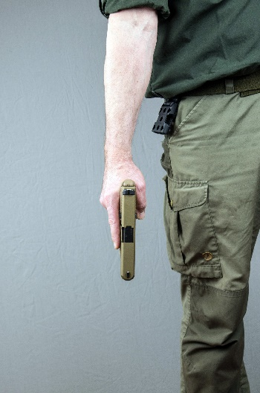
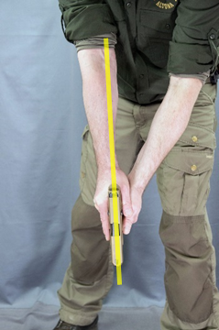
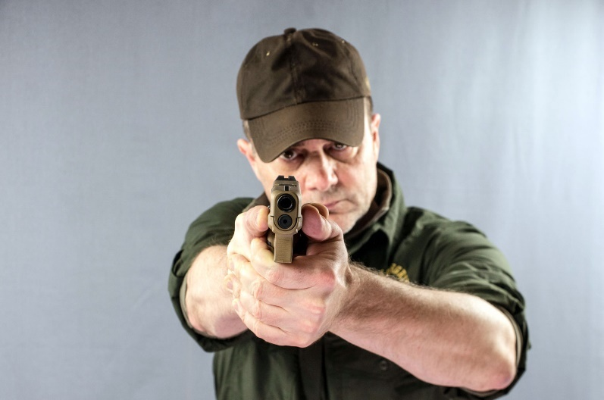
Anschlag
Grundlagenseminar – „Kurzwaffe im jagdlichen Einsatz“
© Landesjagd- und Naturschutzverband Hamburg – Bezirks-Jägergruppe Altona

Slide 59
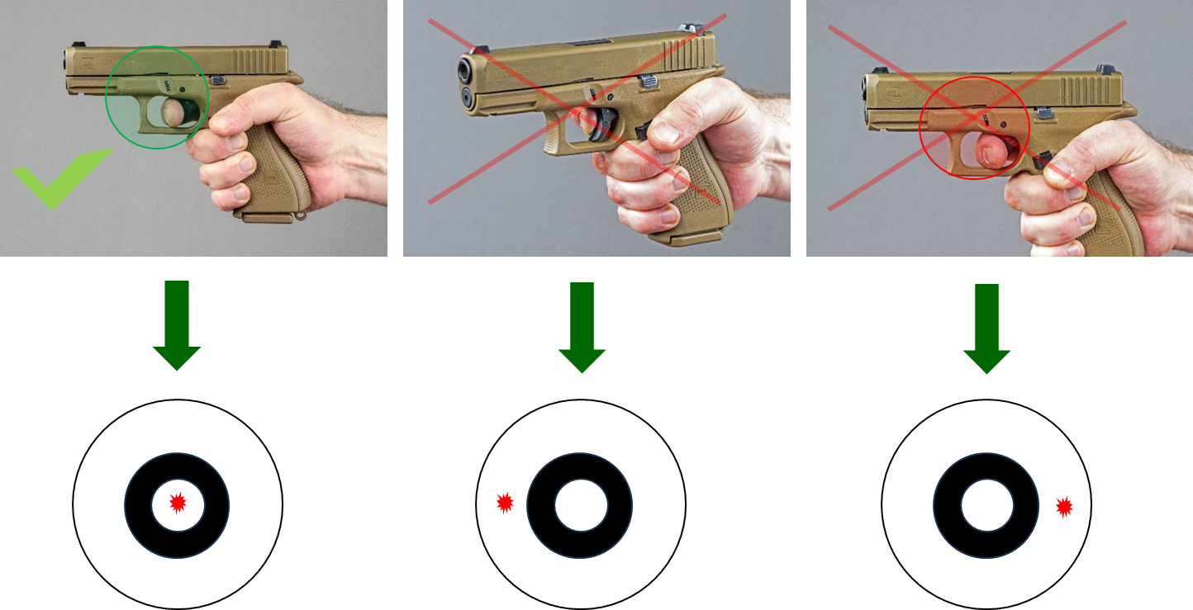
Abzugskontrolle
Grundlagenseminar – „Kurzwaffe im jagdlichen Einsatz“
© Landesjagd- und Naturschutzverband Hamburg – Bezirks-Jägergruppe Altona

Slide 60

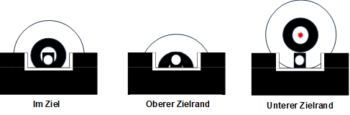
Visierbild
Haltepunkte
Grundlagenseminar – „Kurzwaffe im jagdlichen Einsatz“
© Landesjagd- und Naturschutzverband Hamburg – Bezirks-Jägergruppe Altona

Slide 61
Zielfehler
Grundlagenseminar – „Kurzwaffe im jagdlichen Einsatz“
© Landesjagd- und Naturschutzverband Hamburg – Bezirks-Jägergruppe Altona

Slide 62
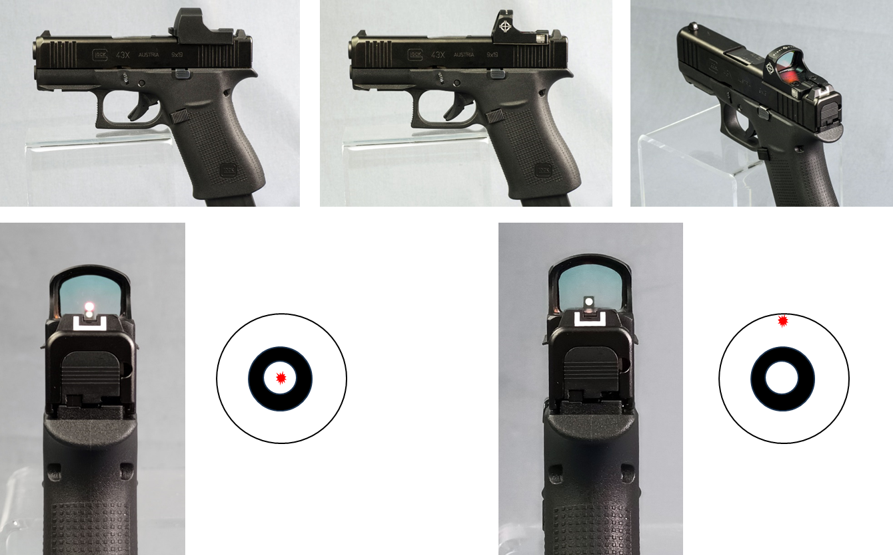
Exkurs Rotpunktvisierung
Vorteile | Nachteile
leichteres Visieren | Kosten
schnellere Zielerfassung | Verschmutzung
 | höherer Trainingsaufwand
 | ggf. Probleme mit Lichtverhältnissen
Grundlagenseminar – „Kurzwaffe im jagdlichen Einsatz“
© Landesjagd- und Naturschutzverband Hamburg – Bezirks-Jägergruppe Altona

Slide 63
Atmung
01
In das Ziel hineinatmen
02
Einatmen, Haltepunkt über dem Ziel
03
ca. zur Hälfte ausatmen und Haltepunkt in das Ziel bringen
04
Beim Abkrümmen die Luft anhalten (nicht länger als 5 sec.)
Grundlagenseminar – „Kurzwaffe im jagdlichen Einsatz“
© Landesjagd- und Naturschutzverband Hamburg – Bezirks-Jägergruppe Altona

Slide 64
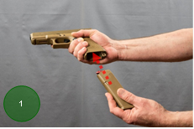
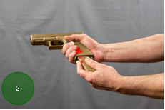
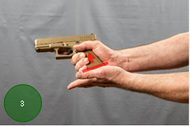
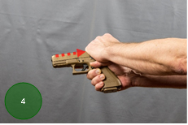
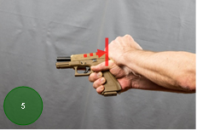


Ladetätigkeiten I
über Magazin
Grundlagenseminar – „Kurzwaffe im jagdlichen Einsatz“
© Landesjagd- und Naturschutzverband Hamburg – Bezirks-Jägergruppe Altona

Slide 65









Ladetätigkeiten II
Laden einzelner Patrone
Grundlagenseminar – „Kurzwaffe im jagdlichen Einsatz“
© Landesjagd- und Naturschutzverband Hamburg – Bezirks-Jägergruppe Altona

Slide 66
Fragen / Anmerkungen
?!
Grundlagenseminar – „Kurzwaffe im jagdlichen Einsatz“
© Landesjagd- und Naturschutzverband Hamburg – Bezirks-Jägergruppe Altona

Slide 67
Pause (30‘)
05
Grundlagenseminar – „Kurzwaffe im jagdlichen Einsatz“
© Landesjagd- und Naturschutzverband Hamburg – Bezirks-Jägergruppe Altona

Slide 68
Praktisches Schießen
06
Grundlagenseminar – „Kurzwaffe im jagdlichen Einsatz“
© Landesjagd- und Naturschutzverband Hamburg – Bezirks-Jägergruppe Altona

Slide 69
Abschlussrunde
07
Grundlagenseminar – „Kurzwaffe im jagdlichen Einsatz“
© Landesjagd- und Naturschutzverband Hamburg – Bezirks-Jägergruppe Altona

Slide 70
Agenda Abschlussrunde
01
Feedback der Teilnehmenden
02
Verbesserungsvorschläge, Anregungen, Wünsche …
03
Feedback der Trainer:innen
04
Ausblick
05
Aushändigung Teilnahmebescheinigung und Bestätigung Schießnachweis
Grundlagenseminar – „Kurzwaffe im jagdlichen Einsatz“
© Landesjagd- und Naturschutzverband Hamburg – Bezirks-Jägergruppe Altona

Slide 71

Ausblick
Grundlagenseminar – „Kurzwaffe im jagdlichen Einsatz“
© Landesjagd- und Naturschutzverband Hamburg – Bezirks-Jägergruppe Altona

Slide 72
Vielen Dank
für die Aufmerksamkeit
und
Gute Fahrt.
Grundlagenseminar – „Kurzwaffe im jagdlichen Einsatz“
© Landesjagd- und Naturschutzverband Hamburg – Bezirks-Jägergruppe Altona

Slide 73
Anhang
Grundlagenseminar – „Kurzwaffe im jagdlichen Einsatz“
© Landesjagd- und Naturschutzverband Hamburg – Bezirks-Jägergruppe Altona

Slide 74
Ausrüstungsempfehlungen
Ausrüstungsgegenstände | Anbieter / Internetseite | Was konkret
Kurzwaffe | Glock (diverse) | Glock 43x
Holster | Black Trident
Taschenlampe | Nitecore
Laserpatrone 9mm x 19 | Roexboz
Grundlagenseminar – „Kurzwaffe im jagdlichen Einsatz“
© Landesjagd- und Naturschutzverband Hamburg – Bezirks-Jägergruppe Altona

Slide 75

Schussbildanalyse
Grundlagenseminar – „Kurzwaffe im jagdlichen Einsatz“
© Landesjagd- und Naturschutzverband Hamburg – Bezirks-Jägergruppe Altona

Slide 76
Trockenübungen
1. 10 Wiederholungen
Aus der Sicherungshaltung in die entschlossene Schießhaltung wechseln, Abzug nicht betätigen, Abzugsfinger lang! Waffe mit einer geraden Bewegung ins Ziel stoßen, Waffe auf dem gleichen Weg in die entschlossene Sicherungshaltung zurückführen.
2. 10 Wiederholungen
Waffe geholstert, Waffe ziehen, entschlossene Schießhaltung einnehmen, Abzug nicht betätigen, Abzugsfinger lang! Bewegungen langsam, geschmeidig und korrekt durchführen, auf einen korrekten Waffengriff achten.
3. 10 Wiederholungen
Gleich wie Punkt 2. jedoch mit mehr Geschwindigkeit
4. 10 Wiederholungen
Waffe geholstert, Waffe ziehen, entschlossene Schießhaltung einnehmen, diesmal Abzug bis zum Druckpunkt betätigen, Visierbild: Fokus auf Korn, für einige Sekunden halten.
5. 10 Wiederholungen
Waffe geholstert, Waffe ziehen, entschlossene Schießhaltung einnehmen, Abzug ganz durchdrücken, dabei einen konstanten Griffdruck beibehalten und auf ein perfektes Visierbild achten, für einige Sekunden halten, Waffe holstern.
6. 5 Wiederholungen
Gleich wie 5., Ziehbewegung erfolgt jedoch aus einer Drehbewegung heraus, 180° Drehung mit Rücken zum Ziel – je einmal über rechts und links; 90° Drehung über links zum Ziel, 90° über rechts zum Ziel.
Grundlagenseminar – „Kurzwaffe im jagdlichen Einsatz“
© Landesjagd- und Naturschutzverband Hamburg – Bezirks-Jägergruppe Altona

